Slide 1
Engenharia de Software
Parte 4 - Estrutura Analítica
Grupo 7 - Iago e Thomas

Slide 2
Desenvolvimento ágil de software
Busca minimizar o risco pelo desenvolvimento do software em curtos períodos com duração de menos de uma semana até um mês;
Cada iteração é como uma miniatura do próprio projeto incluindo novas funcionalidades;
Métodos ágeis enfatizam a comunicação em tempo real entre todos do projeto e a redução de documentação.

Slide 3
Valores Fundamentais - Manifesto Ágil
Os indivíduos e suas iterações acima de procedimentos e ferramentas;
O funcionamento do Software acima de documentação abrangente;
A colaboração com o cliente acima da negociação e contrato;
A capacidade de resposta a mudanças acima de um plano pré-estabelecido.

Slide 4
Princípios - Manifesto Ágil
Garantir a satisfação do cliente, entregando rápido e continuamente softwares funcionais;
O Software funcional é a principal medida de progresso;
A capacidade de resposta a mudanças acima de um plano pré-estabelecido;
Simplicidade: A arte de maximizar a quantidade de trabalho que não precisou ser feito;
Construir projetos ao redor de indivíduos motivados;
Contínua atenção à excelência técnica e bom design, aumenta a agilidade.

Slide 5
Framework Scrum
Possui um formato dinâmico nas etapas de desenvolvimento de projetos;
Utiliza sprints (iterações) começando do planejamento do sprint e terminando numa revisão ou retrospectiva do que foi feito;
Os sprints são geralmentes curtos e um novo só é iniciado ao fim do anterior;
O desenvolvimento é acompanhado por reuniões diárias;
Três papéis são definidos no Scrum: Product Owner, Scrum Master e Scrum Team.

Slide 6
Product Owner
Atua como o “dono” do projeto. Responsável por definir prioridades a serem desenvolvidas em cada sprint e fazer a intermediação entre a área de negócios e a equipe de scrum.

Slide 7
Scrum Master
Atua como um líder-servo, blindando os demais membros e assegurando que a equipe siga a metodologia do Scrum sem interrupções externas.
Também é responsável por remover obstáculos que possam prejudicar o desenvolvimento realizado pela equipe e ajudá-la a cumprir suas tarefas com a melhor performance possível.

Slide 8
Scrum Team
É a equipe de desenvolvimento. Todos devem se comprometer em realizar as entregas estabelecidas dentro de uma sprint.
É importante para a eficiência que não haja muitos membros nessa equipe e que eles sejam membros multidisciplinares.

Slide 9
As 4 Iterações do Scrum

Slide 10
Sprint Planning
O planejamento da sprint é realizado nessa reunião, decidindo como o trabalho da equipe será feito dentro do período estabelecido. Nesse momento, devem ser priorizadas as descrições de todas as funcionalidades desejadas para o produto, que passarão a integrar o sprint backlog, composto pelo repositório de projetos e ações da empresa.
A cada sprint seleciona-se de acordo com a prioridade e dificuldade do projeto, os projetos que sairão do backlog e entrarão para o sprint.

Slide 11
Daily Scrum
Diariamente, a equipe de desenvolvimento deve se reunir para discutir aquilo que está sendo desenvolvido dentro da sprint. A reunião deve ser rápida e três perguntas devem ser respondidas por cada membro da equipe:
O que foi feito ontem para ajudar a equipe de desenvolvimento e atender a meta da sprint?
O que será feito hoje para ajudar a equipe de desenvolvimento a atender a meta da sprint?
Há algum obstáculo que impeça o atendimento da meta da sprint?
Se a resposta da última pergunta for afirmativa, cabe ao Scrum Master buscar uma solução para o problema.

Slide 12
Sprint Meeting Review
Ao final da sprint, uma reunião de revisão é realizada para a discussão daquilo que foi desenvolvido naquele ciclo.
Cabe ao Product Owner analisar se cada tarefa foi concluída conforme o esperado ou se alguma delas deverá retornar ao Product Backlog.

Slide 13
Sprint Retrospective
A reunião de retrospectiva da sprint é realizada após a reunião de revisão e anteriormente à reunião de planejamento, para que seja discutido um plano de melhorias.
O objetivo da reunião é promover a colaboração entre os membros da equipe de desenvolvimento para corrigir possíveis desvios de rota e aprimorar aquilo que já está nos trilhos.

Slide 14
Métrica de Software

Slide 15
Métrica de Software
É uma técnica de mensuração aplicada no processo de desenvolvimento de software ou atributos de um produto com o objetivo de melhorá-lo de forma contínua, que quando utilizado ao longo do projeto auxilia na estimativa, no controle de qualidade, na avaliação da produtividade e no controle do projeto.

Slide 16
Ideal Day
Corresponde à quantidade de trabalho que um profissional da área consegue concluir em um dia de trabalho.
A velocidade é calculada a partir do número de horas que a equipe gasta para implementar um trabalho equivalente a um Ideal Day. Caso o item passe um dia de trabalho, é sugerido decompor esse item em itens menores que se consiga implementar em apenas um dia.

Slide 17
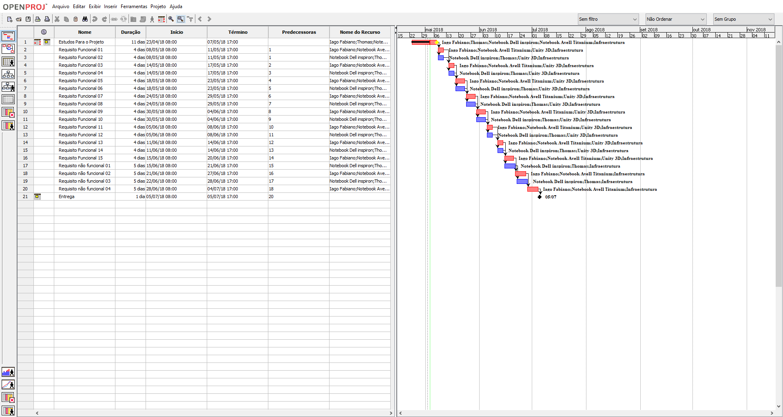
OpenProj
Notes:
Gráfico de Gantt

Slide 18
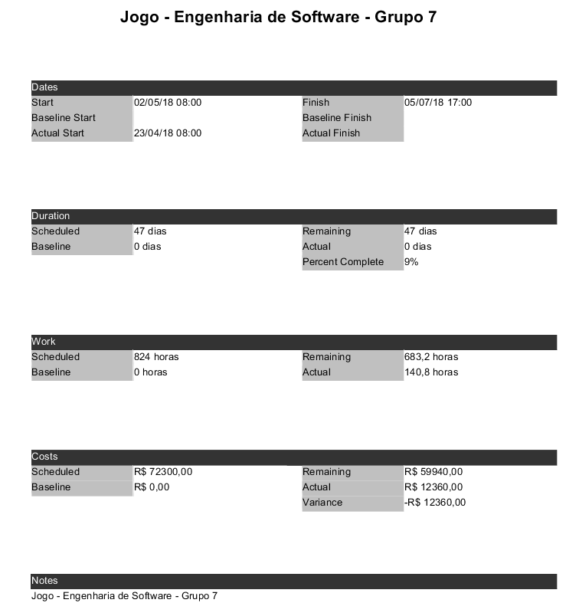
Relatório
Relatório Gerado pela da ferramenta case OpenProj
Onde após colocar as tarefas e suas durações e atribuir a elas os recursos, a ferramenta calcula todos os dados do projeto.

